Slide 1
Chromebookのアップデート
さいしん
ChromebookのOSを最新にしましょう
古いままだと、アプリが動かなくなったりします
ばあい
※アップデートは時間がかかる場合があります。
休み時間などに、時々行いましょう

Slide 2
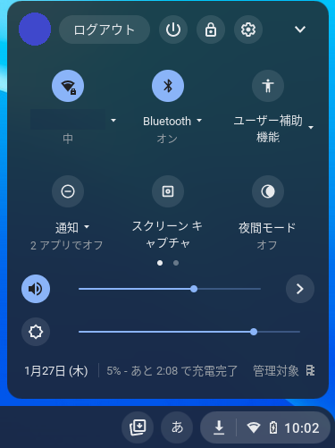
Chrome OSのバージョン確認
かくにん
アップデートは
なぜするの？
セキュリティが上がったり、
新しい機能が使えたりもします！！
①右下の時計をタップしましょう
② 設定をタップしましょう
せってい

Slide 3
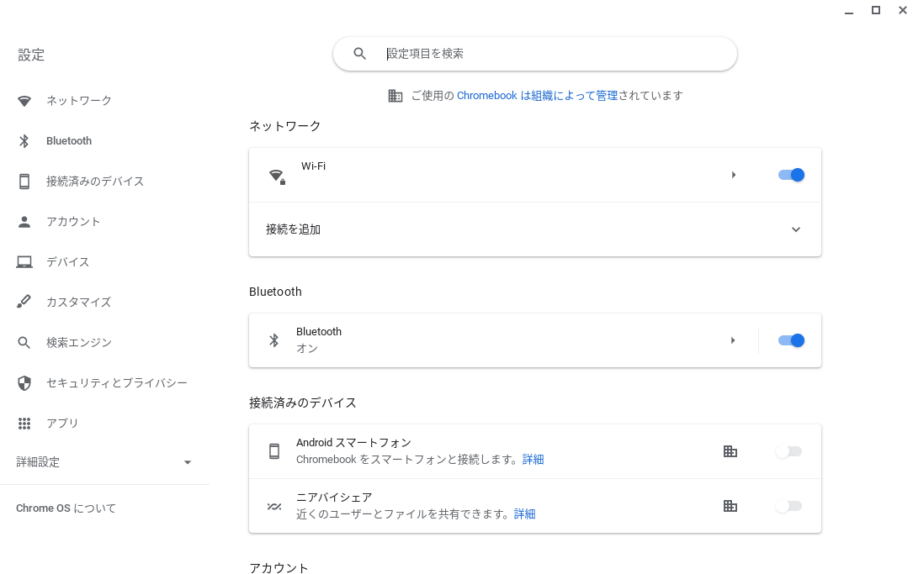
Chrome OSのバージョン確認
かくにん
『Chrome OSについて』をタップしましょう

Slide 4
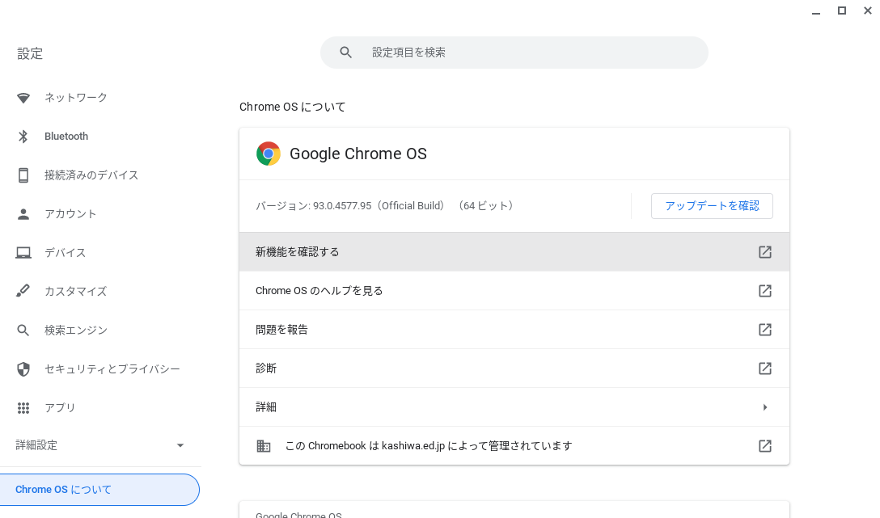
Chrome OSのバージョン確認
かくにん
かくにん
『アップデートを確認』をタップしましょう
今のOSのバージョンが
表示されています

Slide 5
Chrome OSのバージョン確認
かくにん
アップデートがある場合
自動でダウンロードが始まります
アップデートがない場合
終了です
「デバイスを更新しています」と
表示されます
（時間がかかるので待ちましょう）
「お使いのChromebookは最新です」と出ます
右上の×をタップして
画面を閉じます

Slide 6
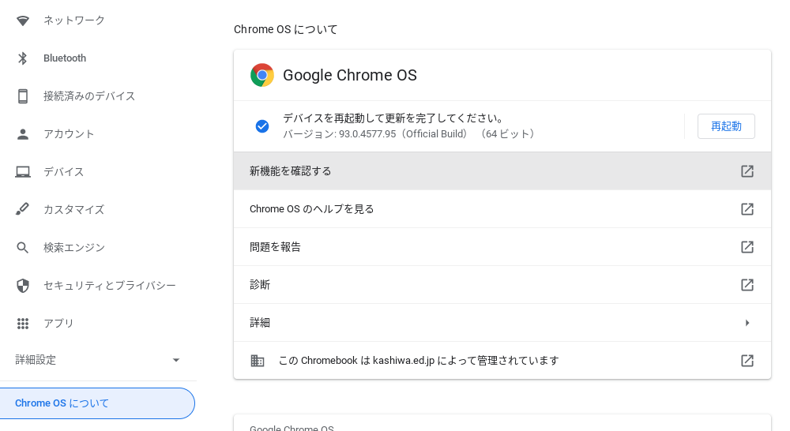
Chrome OSのアップデート
『再起動』のボタンが表示されたらタップして再起動しましょう

Slide 7
Chrome OSのアップデート
起動したら、また『時計』→『設定』→『Chrome OSについて』
→『アップデートを確認』で最新になったか確認しましょう
「最新」にならず
またダウンロードが
始まった時は…
『再起動』のボタンが出たらタップ
↓
起動したら『アップデートを確認』
をくり返しましょう
「お使いのChromebookは最新です」と出ます
右上の×をタップして
画面を閉じて
終了しましょう

